Slide 1

RESTful API #2
Praktikum #5
Parsing JSON

Slide 2

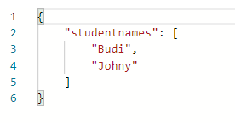
Struktur Data
Menggunakan file dari praktikum #4 (mhs.py dan student.py)
Perhatikan sekali lagi dan pahami struktur datanya
Perhatikan bahwa kita bisa mengambil semua field tertentu dari struktur data tersebut, misalkan nama semua “student” dan disajikan sebagai sebuah list daftar nama.
Akan dibuat sebuah class dan end-point yang mengembalikan daftar nama
students
student
student
name
name
gpa
courses
course
course
gpa
Budi
3.7
name
Calculus
credit
3
score
A-
name
Programming
credit
4
score
B+
Johny
3
courses
course
name
calculus
credit
3
score
B
course
name
programming
credit
4
score
A

Slide 3
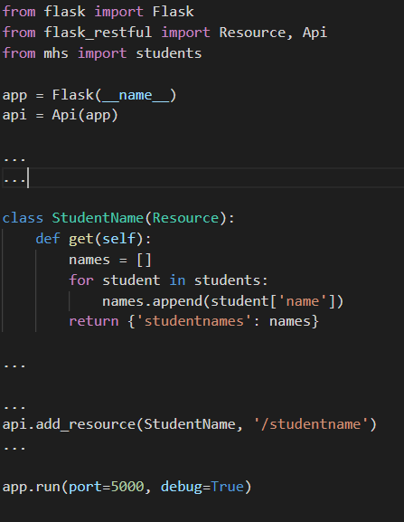
Mengurai (parsing) ‘name’ dari ‘students’
Tambahkan class dan end-point berikut pada file student.py (praktikum #4).
Perhatikan algoritmanya. Disediakan sebuah list kosong
names = []
Untuk menyimpan hasil pencarian ‘name’ dalam ‘student’.
Method names.append(student[‘name’]) dipergunakan untuk mem-parsing ‘name’ dan menambahkannya dalam list.
Terakhir, return {‘studentnames’: names} mengembalikan hasilnya sebagai sebuah object JSON yang berisi list daftar nama ‘studentnames’
Class
class StudentName(Resource):
def get(self):
names = []
for student in students:
names.append(student['name'])
return {'studentnames': names}
End-Point
api.add_resource(StudentName, '/studentname')

